Slide 1
TOÁN
TOÁN
Chủ đề
Chủ đề
CÁC SỐ ĐẾN 10 000
CÁC SỐ ĐẾN 10 000

Slide 2
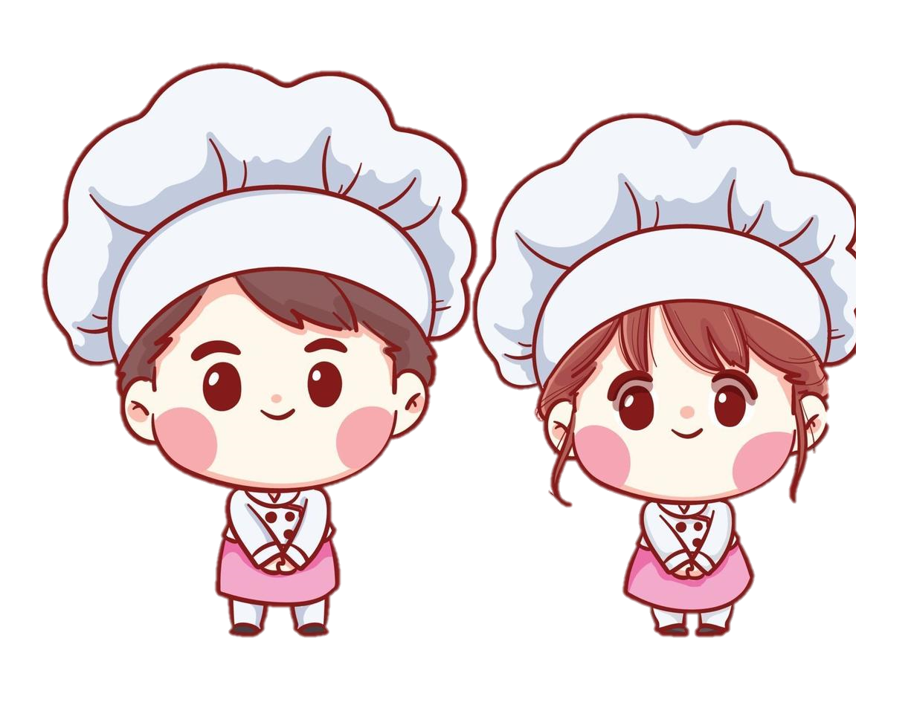
Thứ … ngày … tháng … năm …
TOÁN
TOÁN
Bài :
Bài :
EM LÀM ĐƯỢC NHỮNG GÌ?
EM LÀM ĐƯỢC NHỮNG GÌ?
(2 tiết – Tiết 1)

Slide 3
Mục tiêu
1. Kiến thức, kĩ năng:
Ôn tập nhân, chia các số có bốn chữ số với số có một chữ số.
Sử dụng các kiến thức về phép nhân và phép chia để giải quyết vấn đề đơn giản.
Giải quyết vấn đề đơn giản liên quan đến đo lường: khối lượng, dung tích.
2. Năng lực chú trọng:
- Tư duy và lập luận toán học; giao tiếp toán học; mô hình hóa toán học.
3. Tích hợp:
Toán học và cuộc sống, Tự nhiên và Xã hội.
Phẩm chất:
chăm chỉ, trung thực, trách nhiệm, nhân ái.

Slide 4
Khởi động
Khởi động

Slide 5
Trước khi hàng bán kem của chúng mình mở cửa, hãy giúp chúng mình làm ra các vị kem thật ngon bằng cách vượt qua các bài tập nhé!

Slide 6
Nguyên liệu làm kem:

Slide 7
TÌM BẠN
TÌM BẠN
TRÒ CHƠI :
TRÒ CHƠI :
Luật chơi:
Luật chơi:
Học sinh viết một số tròn nghìn bất kì (trong phạm vi 10 000) vào bảng con.
Một bạn bất kì đưa bảng con lên trước lớp để tìm bạn.
Cùng xem ví dụ:
Cùng xem ví dụ:

Slide 8
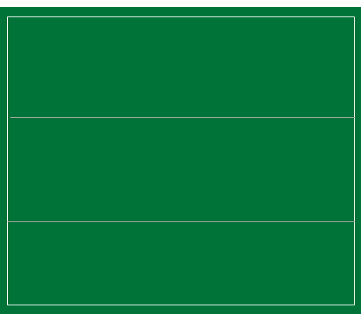
TÌM BẠN
TÌM BẠN
TRÒ CHƠI :
TRÒ CHƠI :
5 nghìn cộng thêm mấy để được 7 nghìn?
Các bạn nào có bảng mang số 2 000 chạy đến kết bạn.
5 000
2 000
Nếu tìm đúng bạn, các bạn nhớ vỗ tay cho các bạn nhé !

Slide 9
TÌM BẠN
TÌM BẠN
TRÒ CHƠI :
TRÒ CHƠI :
?
?
Trò chơi bắt đầu
Trò chơi bắt đầu

Slide 10
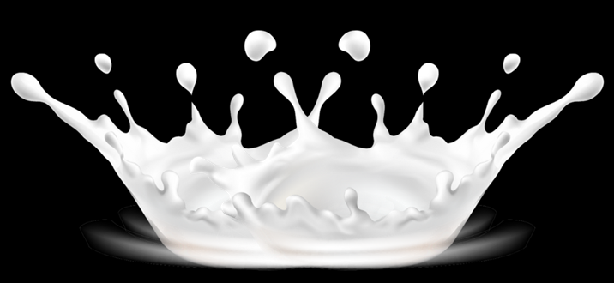
Nguyên liệu làm kem:
Cảm ơn các bạn đã giúp mình có được sữa tươi! Đây là nguyên liệu quan trọng trong làm kem đấy!

Slide 11
Luyện tập
Luyện tập

Slide 12
1
Chọn ý trả lời đúng.
a) .?. x 8 = 1 600
A. 8 800 B. 2 000 C. 200
b) .?. : 6 = 600
A. 3 600 B. 606 C. 100
c) 3 x .?. = 9 000
A. 3 000 B. 2 700 C. 300
CÙNG THỰC HIỆN
CÙNG THỰC HIỆN

Slide 13
1
Chọn ý trả lời đúng.
a) .?. x 8 = 1 600
A. 8 800 B. 2 000 C. 200
- Ta có thể thực hiện theo nhiều cách:
+ Nhẩm: Mấy trăm x 8 = 16 trăm?
+ Dựa vào quan hệ giữa phép nhân và phép chia.
(1 600 : 8 = ?)
+ Dựa vào quy tắc tìm thừa số.
(tích : thừa số kia)
2 trăm
200)
(1 600 : 8 = 200)

Slide 14
1
Chọn ý trả lời đúng.
b) .?. : 6 = 600
A. 3 600 B. 606 C. 100
- Ta có thể thực hiện theo nhiều cách:
+ Nhẩm: Mấy nghìn : 6 = 600
+ Dựa vào quan hệ giữa phép chia và phép nhân.
(600 x 6 = ?)
+ Dựa vào quy tắc tìm số bị chia.
(thương x số chia)
36 : 6 = 6 → 3 600 : 6 = 600
3 600)
(600 x 6 = 3600)

Slide 15
1
Chọn ý trả lời đúng.
c) 3 x .?. = 9 000
A. 3 000 B. 2 700 C. 300
- Ta có thể thực hiện theo nhiều cách:
+ Nhẩm: 3 x mấy nghìn = 9 nghìn?
+ Dựa vào quan hệ giữa phép nhân và phép chia.
(9 000 : 3 = ?)
+ Dựa vào quy tắc tìm thừa số.
(tích : thừa số kia)
3 nghìn
3 000)
(9 000 : 3 = 3 000)

Slide 16
Nguyên liệu làm kem:
Chúng ta đã có được sữa đặc rồi! Cố lên bạn nhé!

Slide 17
2
Tìm các biểu thức có giá trị bằng nhau.
A 5 000 x 1
B 1 530 x 2
C 4 000 x 2
M 1 530 + 1 530
N 4 x 2 000
P 5 000 : 1
CÁ NHÂN THỰC HIỆN
CÁ NHÂN THỰC HIỆN
Nhóm đôi tìm hiểu nhận biết yêu cầu đề bài

Slide 18
2
Tìm các biểu thức có giá trị bằng nhau.
TÌM BẠN
TÌM BẠN
TRÒ CHƠI :
TRÒ CHƠI :
Luật chơi:
Luật chơi:
Nhóm sáu học sinh thực hiện lại sáu biểu thức vào bảng con.
Từng bạn bất kì đưa bảng con của một kết quả của biểu thức để tìm bạn.
Bạn nào giữ biểu thức có kết quả tương tự sẽ nắm lấy tay bạn mình.
Nhóm nào có đủ ba cặp học sinh nhanh nhất là nhóm chiến thắng.

Slide 19
2
Tìm các biểu thức có giá trị bằng nhau.
TÌM BẠN
TÌM BẠN
TRÒ CHƠI :
TRÒ CHƠI :
A 5 000 x 1
B 1 530 x 2
C 4 000 x 2
M 1 530 + 1 530
N 4 x 2 000
P 5 000 : 1
Trò chơi bắt đầu
Trò chơi bắt đầu

Slide 20
2
Tìm các biểu thức có giá trị bằng nhau.
A 5 000 x 1
B 1 530 x 2
C 4 000 x 2
5 000 x 1 = 5 000
1 530 x 2 = 1 530 + 1 530
4 000 x 2 = 8 000
M 1 530 + 1 530
N 4 x 2 000
P 5 000 : 1
1 530 + 1 530 = 1 530 x 2
4 x 2 000 = 8 000
5 000 : 1 = 5 000
+ Nhân, chia với 1 kết quả vẫn bằng chính số được nhân, chia.
+ Khi cộng các số giống nhau nhiều lần, ta có thể biến đổi thành phép nhân và ngược lại.
+ Hai biểu thức còn lại ta tính nhẩm.

Slide 21
2
Tìm các biểu thức có giá trị bằng nhau.
A 5 000 x 1
B 1 530 x 2
C 4 000 x 2
M 1 530 + 1 530
N 4 x 2 000
P 5 000 : 1
Các biểu thức có giá trị bằng nhau là:

Slide 22
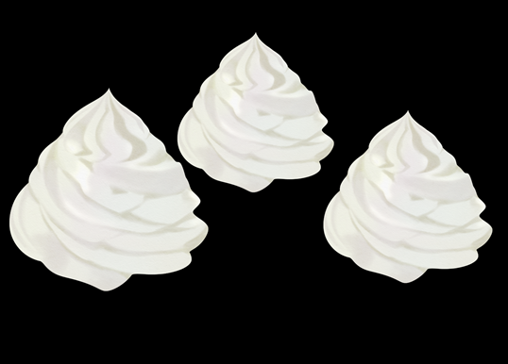
Nguyên liệu làm kem:
Chúng ta đã có được dung dịch để làm kem rồi! Hãy giúp chúng mình trộn đều dung dịch này bằng cách tiếp tục hoàn thành tốt bài tập nhé!

Slide 23
3
Đặt tính rồi tính.
a) 1 342 x 2 b) 1 605 x 6 c) 3 603 : 3 d) 6 879 : 9
CÁ NHÂN THỰC HIỆN
CÁ NHÂN THỰC HIỆN

Slide 24
3
Đặt tính rồi tính.
a) 1 342 x 2 b) 1 605 x 6
1 342
1 605
+
+
6
2
2
6
8
4
9
6
3
0
Cách đặt tính: Các hàng thẳng cột với nhau, dấu nhân ở giữa hai số, dấu gạch ngang biểu thị dấu bằng.
Cách tính:
+ Thực hiện nhân từ phải sang trái (bắt đầu từ hàng đơn vị)
+ Nếu có nhớ phải cộng thêm khi nhân chữ số tiếp theo của thừa số thứ nhất.

Slide 25
3
Đặt tính rồi tính.
a) 1 342 x 2 b) 1 605 x 6
1 342
1 605
+
+
6
2
2
6
8
4
9
6
3
0
Dùng mối quan hệ nhân, chia để kiểm tra kết quả tìm được
- Với phép tính 1 342 x 2 = 2 684, ta có thể kiểm tra kết quả bằng cách lấy 2 684 : 2 = 1 342.
- Với phép tính 1 605 x 6 = 9 630, ta có thể kiểm tra kết quả bằng cách lấy 9 630 : 6 = 1 605.

Slide 26
3
Đặt tính rồi tính.
c) 3 603 : 3
Cách đặt tính: dấu gạch dưới biểu hiện cho phép chia, dấu gạch ngang biểu thị cho dấu bằng
3 603
3
0
6
1
2
1
0
0
0
Cách tính:
+ Thực hiện chia từ trái sang phải
(bắt đầu từ hàng nghìn)
0
3
0
Dùng mối quan hệ nhân, chia để kiểm tra kết quả tìm được:
Ta có thể lấy 1 201 x 3 = 3 063.

Slide 27
3
Đặt tính rồi tính.
d) 6 879 : 9
Cách đặt tính: dấu gạch dưới biểu hiện cho phép chia, dấu gạch ngang biểu thị cho dấu bằng
6 879
9
5
7
6
7
4
Cách tính:
+ Thực hiện chia từ trái sang phải
(bắt đầu từ hàng nghìn)
+ Khi số đầu tiên của số bị chia không chia được số chia, ta lấy hai chữ số đầu tiên của số bị chia để thực hiện phép chia.
+ Sau đó thực hiện như bình thường.
3
9
3

Slide 28
3
Đặt tính rồi tính.
d) 6 879 : 9
Dùng mối quan hệ nhân, chia để kiểm tra kết quả tìm được:
Ta có thể lấy 764 x 9 = 6 876.
6 879
9
5
7
6
7
4
3
9
Ta thấy 6 876 bé hơn 6 879 là 3 đơn vị vì đây là phép chia có dư 3.
3

Slide 29
Chúng ta đã có dung dịch kem hoàn chỉnh rồi! Hãy giải quyết bài tập cuối cùng để giúp chúng mình làm lạnh kem nhé!

Slide 30
4
Số?
TÌM HIỂU MẪU:
TÌM HIỂU MẪU:
Số đã cho | 3 280 | 2 210 | .?.
Gấp lên 2 lần | 6 560 | .?. | 3 352
+ Nếu có số ở hàng trên, muốn tìm số hàng dưới thì làm sao?
- Ta lấy số hàng trên nhân cho 2:
3 280
+
2
6
5
6
0

Slide 31
4
Số?
TÌM HIỂU MẪU:
TÌM HIỂU MẪU:
Số đã cho | 3 280 | 2 210 | .?.
Gấp lên 2 lần | 6 560 | .?. | 3 352
+ Nếu có số ở hàng dưới, muốn tìm số hàng trên thì làm sao?
- Ta lấy số hàng dưới chia cho 2:
6 560
2
0
5
3
2
8
0
1
6
0
0
0

Slide 32
4
Số?
Số đã cho | 3 280 | 2 210 | .?.
Gấp lên 2 lần | 6 560 | .?. | 3 352
NHÓM ĐÔI THỰC HIỆN
NHÓM DÔI THỰC HIỆN

Slide 33
4
Số?
Số đã cho | 3 280 | 2 210 | .?.
Gấp lên 2 lần | 6 560 | .?. | 3 352
1 676
4 420
2 210
3 352
2
+
2
1
3
1
6
7
6
1
5
4
4
2
0
1
2
0

Slide 34
Chúng ta đã bỏ kem vào tủ lạnh rồi! Để xem thành phẩm hãy tiếp tục cố gắng các bạn nhé!

Slide 35
Củng cố
Củng cố

Slide 36
Chọn đáp án đúng để có thành phẩm kem

Slide 37
TA CÓ:
TA CÓ:

Slide 38
Gấp lên ….. lần
15
30
Câu 1:
Câu 1:
Giảm đi ….. lần
15
5
2
A
B
C

Slide 39
Gấp lên 3 lần
1 250
.?.
Câu 2:
Câu 2:
Giảm đi 3 lần
3 750
1 650
3 651
A
B
C

Slide 40
Gấp lên 5 lần
.?.
1 560
Câu 3:
Câu 3:
Giảm đi 5 lần
5 800
1 555
312
A
B
C

Slide 41
Nhiều vị kem ngon quá! Cảm ơn các bạn đã giúp đỡ chúng mình!

Slide 42
DẶN DÒ
DẶN DÒ
GV GHI DẶN DÒ Ở ĐÂY
GV GHI DẶN DÒ Ở ĐÂY
GV GHI DẶN DÒ Ở ĐÂY
GV GHI DẶN DÒ Ở ĐÂY

Slide 43
TẠM BIỆT VÀ HẸN GẶP LẠI
TẠM BIỆT VÀ HẸN GẶP LẠI

